Slide 1
Algoritmo e Programação
Unidade I – Introdução a Algoritmos e Programas
Profª. Débora Mateus

Slide 2
Objetivo de Aprendizagem
Nesta unidade será apresentado ao aluno a estrutura e a funcionalidade de uma linguagem de programação utilizando formas de representações de problemas com construções de algoritmos.

Slide 3
Aplicabilidade da Programação
Presente em todas as áreas da computação:
  Hardware;
  Sistemas Operacionais;
  Análise de Sistemas;
  Banco de Dados;
  Desenvolvimento Web;
  Redes de Computadores;
  Etc.
Notes:
Qual a importância de se estudar programação?
A programação esta presente em todas as áreas da computação, mas não se limita a isto, tendo em vista que existem interseções com muitas outras de conhecimento, como: a medicina, com programas de ultrasom, leitura de imagens, controle de veículos, sem contar as inúmeras aplicações comerciais que de nosso dia-a-dia.

Slide 4
Lógica de
programação
SEQUÊNCIA LÓGICA:
    Estes pensamentos devem ser descritos como uma sequência de instruções, que devem ser seguidas em ordem para se cumprir uma determinada tarefa;
    Passos executados até se atingir um objetivo ou solução de um problema
Notes:
Algoritmo esta presente no nosso dia-a-dia, cada atividade que realizamos, desde a mais simples, na verdade é um algoritmo que executamos mentalmente de forma quase que incosciente.
No entanto, para transformarmos este pensamento em um algoritmo, estes devem ser descritos como uma sequencia de intrucoes. Onde essa sequencia de intrucoes eh composta por passos. Os passos devem ser executados até se atingir o objetivo do problema.

Slide 5
INSTRUÇÃO:
    Cada um dos passos, cada uma das ações a tomar (obedecendo a sequência lógica) para ir resolvendo o problema, ou para ir executando a tarefa;
    Uma só instrução não resolve problemas.
Notes:
Então, a instrução, nada mais eh que cada um desses passos.

Slide 6
EXEMPLO: para “fazer omelete”
  Instruções: “quebrar ovos”, “bater ovos”, “pôr sal”, “ligar fogão”, “pôr óleo na frigideira”, “pôr frigideira no fogo”, “fritar ovos batidos”, etc...
  Quanto às instruções isoladas:
    Só “quebrar ovos”, ou só “pôr óleo na frigideira”, não é suficiente para cumprir a tarefa “fazer omelete”
  Quanto à sequência lógica:
    Se executarmos “fritar ovos batidos” antes de “bater ovos”, ou pior, antes de “quebrar ovos”, não iremos cumprir a tarefa “fazer omelete”

Slide 7
Lógica de
programação
ALGORITMO:
    Sequência finita de passos, seguindo uma sequência lógica que levam à execução de uma tarefa;
    Claro e preciso.

Slide 8
Exemplo de algoritmo
Quando uma dona de casa prepara um bolo, segue uma receita, que nada mais é do que um algoritmo em que cada instrução é um passo a ser seguido para que o prato fique pronto com sucesso:
Bata 4 claras em neve
Adicione 2 xícaras de açúcar
Adicione 2 colheres de farinha de trigo, 4 gemas, uma colher de fermento e duas colheres de chocolate
Bata por 3 minutos
Unte uma assadeira com margarina e farinha de trigo
Coloque o bolo para assar por 20 minutos

Slide 9
Lógica de
programação
FASES para desenvolver o algoritmo:
    Determinar o problema.
    Dividir a solução nas três fases:
  Exemplo:
    Problema: calcular a média de dois números
    Dados de entrada: os números, N1, N2
    Processamento: somar os dois números e dividir a soma por 2
    Dados de saída: a média
ENTRADA
PROCESSAMENTO
SAÍDA
N1 + N2
2

Slide 10
Lógica de
programação
Algoritmo:
  Receber o primeiro número
  Receber o segundo número
  Somar todos os números
  Dividir a soma por 2
  Mostrar o resultado da divisão

Slide 11
Algoritmos e Lógica de Programação
Formas de representação de algoritmos:
  Descrição Narrativa;
  Fluxograma;
  Pseudocódigo.

Slide 12

Algoritmos e Lógica de Programação
Descrição Narrativa
Caso 01 – Lavar o cabelo:
1.Molhar o cabelo;
2.Aplicar o xampú;
3.Massagear;
4.Enxaguar.

Slide 13


Algoritmos e Lógica de Programação
Descrição Narrativa
Exercício:
Caso 02 – Trocar uma
lâmpada queimada.
Caso 03 – Trocar o pneu
furado de um carro.

Slide 14
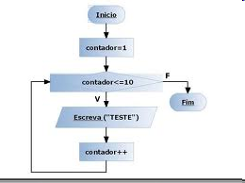
Algoritmos e Lógica de Programação
Fluxograma
Representação gráfica, onde formas geométricas diferentes implicam ações distintas

Slide 15
Algoritmos e Lógica de Programação
Fluxograma
Principais Formas:
= Início e Fim do Fluxograma
= Fluxo de Dados
= Operação de Entrada de Dados
= Operação de Saída de Dados
= Operação de Atribuição (Processamento)
= Decisão

Slide 16
Algoritmos e Lógica de Programação
Fluxograma
Exemplo:
Início
N1, N2
Média
(N1+N2)/2
Média
Fim

Slide 17
Algoritmos e Lógica de Programação
Pseudocódigo ou Português Estruturado
Exemplo:
Algoritmo Soma
Var
n1, n2, S : Inteiro
Início
Escreva (“Entre com o primeiro valor: ”)
Leia (N1)‏
Escreva (“Entre com o segundo valor: ”)
Leia (N2)‏
S <- N1 + N2
Escreva (“Soma =“, S)‏
Fim.
Notes:
Tende a ser mais estruturado e formal, buscando uma proximidade com a realidade das linguagens de programacao.

Slide 18
Algoritmos e Lógica de Programação
Pseudocódigo ou Português Estruturado
Comandos de Entrada e Saída de Dados:
Entrada de Dados
Ex : Leia (X);
Leia (A, XPTO, Nota);
Saída de Dados
Ex : Escreva (Y);
Escreva (“Bom Dia”, Nome);

Slide 19
Algoritmos e Lógica de Programação
Pseudocódigo ou Português Estruturado
Representação de Algoritmo na forma Estruturada :
Algoritmo<nome_do_algoritmo>;
Var
<declaração_de_variáveis>;
Inicio
<corpo_do_algoritmo>;
Fim.
Onde :
Programa: É uma forma que indica o início da definição de um algoritmo em forma de pseudocódigo.
<nome_do_algoritmo> : É um nome simbólico dado ao algoritmo com a finalidade de distingui-lo dos demais.
<declaração_de_variávei> : Consiste no campo de declaração das variáveis utilizadas no algoritmo.
Início e Fim : Palavras que delimitam o começo e o término do conjunto de instruções do corpo do algoritmo.

Slide 20
Variável
  Representa uma posição na memória, onde pode ser armazenado um dado;
  Possui um nome e um valor;
  Durante a execução do algoritmo, pode ter seu valor alterado.

Slide 21
Exemplo:
“Calcular a média de quatro números”
  PSEUDOCÓDIGO:
    Leia (N1)
    Leia (N2)
    MEDIA <- (N1+N2) / 2
    Escreva (MEDIA)
VARIÁVEIS:
mais clareza no pseudocódigo
VARIÁVEL

Slide 22
Algoritmos e Lógica de Programação
Pseudocódigo ou Português Estruturado
Uso de Variáveis
- O primeiro caractere do nome de uma variável não poderá ser, em hipótese alguma, um número. Sempre deverá ser uma letra;
- O nome de uma variável não poderá possuir espaços em branco;
- Não poderá ser nome de uma variável uma palavra reservada;
- Não poderão ser utilizados outros caracteres a não ser letras e números, com exceção do caractere underline “_”.

Slide 23
Atribuição
Atribui o valor da direita à variável da esquerda
  MEDIA <- (N1+N2) / 4
  (Lê-se media recebe N1+...)
  Neste caso, estamos atribuindo o resultado da fórmula à variável média;
Outros Exemplos:
  a <- 3;
  a <- x;

Slide 24
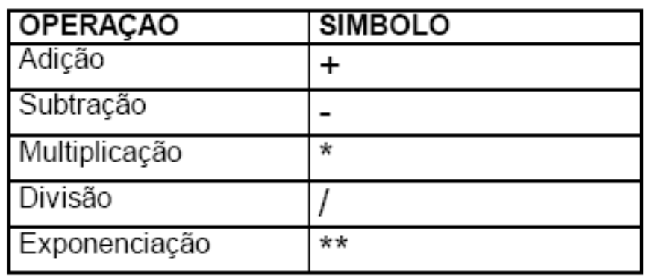
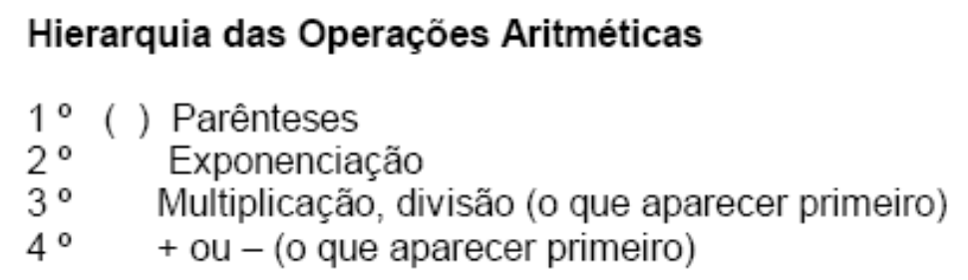



Operadores Aritméticos
Exemplos:
MEDIA = (N1+N2+N3+N4) / 4

Slide 25
Algoritmos e Lógica de Programação
Pseudocódigo ou Português Estruturado
Métodos para Construção de Algoritmo:
  Ler atentamente o enunciado;
  Retirar do enunciado a relação das entradas de dados;
  Retirar do enunciado a relação das saídas de dados;
  Determinar o que deve ser feito para transformar as entradas determinadas nas saídas especificadas.
  Construção do algoritmo.

Slide 26
Algoritmos e Lógica de Programação
Exercício
1) Tendo como dados de entrada a altura de uma pessoa, construa um algoritmo que calcule seu peso ideal, utilizando a seguinte fórmula:
  peso ideal = (72.7*altura) – 58

Slide 27
Algoritmos e Lógica de Programação
Exercício
2) Faca um algoritmo que receba como entrada uma determinada temperatura em graus Celsius e mostre a temperatura em fahrenheit
  OBS: Fahrenheit = (9/5)*(Celsius) + 32

Slide 28
Algoritmos e Lógica de Programação
Exercício
3) Tendo como entrada o total vendido por um funcionário no mês de abril, faça um algoritmo que mostre a sua comissão e salário bruto neste mês, sabendo que o seu salário base é R$1.200,00 e sua comissão é de 10% sobre o total vendido

Slide 29
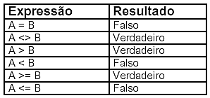
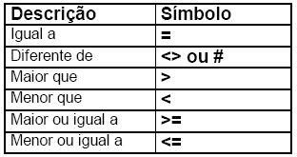
Operadores relacionais são muito usados quando temos que tomar decisões nos algoritmos. Com eles fazemos testes, comparações, que resultam em valores lógicos (verdadeiro ou falso):
Exemplo:
tendo duas variáveis, A = 5 e B = 3:

Slide 30
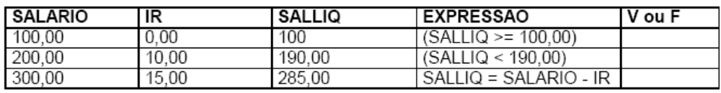
Exercícios
4) Tendo as variáveis SALARIO, IR e SALLIQ, e considerando os valores abaixo. Informe se as expressões são verdadeiras ou falsas.
5) Sabendo que A=3, B=7 e C=4, informe se as expressões abaixo são verdadeiras ou falsas.
a) (A+C) > B ( )
b) B >= (A + 2) ( )
c) C = (B –A) ( )
d) (B + A) <= C ( )
e) (C+A) > B ( )

Slide 31
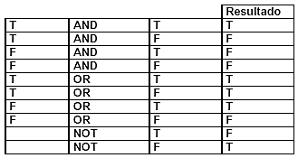
Operadores lógicos combinam resultados lógicos, gerando novos valores lógicos (verdadeiro ou falso). A “tabela-verdade” abaixo mostra todos os valores possíveis de se obter com operadores lógicos:
T = Verdadeiro
F = Falso
AND = E
OR = OU
NOT = NÃO

Slide 32
Algoritmos e Lógica de Programação
Pseudocódigo ou Português Estruturado
Expressões Lógicas
Operadores Lógicos:
E ( ^ ) Conjunção
Ou ( v ) Disjunção
Não ( ! ) Negação

Slide 33
Combinando operadores relacionais e operadores lógicos criamos operações lógicas, que produzirão resultados lógicos (verdadeiro ou falso). Por exemplo, se A = 5, B = 8 e C = 1:
  (A = B) E (B > C) é falso (f e v)
  (A <> B) OU (B < C) é verdadeiro (v ou f)
  NÃO (A > B) é verdadeiro (não f)
  (A < B) E (B > C) é verdadeiro (v e v)
  (A >= B) OU (B = C) é falso (f ou f)
  NÃO (A <= B) é falso (não v)

Slide 34
Exercícios
6) Considere a seguinte atribuição de valores para as variáveis: A=3, B=4, C=8. Avalie as expressões a seguir indicando o resultado final: verdadeiro ou falso.
      a) A > 3 E C = 8 ( )
      b) A <> 2 OU B <= 5 ( )
      c) A = 3 OU B >= 2 E C = 8 ( )
      d) A = 3 E NÃO B <= 4 E C = 8 ( )
      e) A <> 8 OU B = 4 E C > 2 ( )
      f) B > A E C <> A ( )
      g) A > B OU B < 5 ( )

Slide 35
Algoritmos e Lógica de Programação
Atividade Pontuada (2,5 Pts)
1) Sabendo que 10 e 3 são números inteiros, encontre o quociente inteiro e o resto da divisão entre eles. (0,5 pt)
2) Encontre o resultado lógico para as seguintes expressões: (0,5 pt)
(15 * 3 = 45) ^ (34 div 2 < 15)
(23 – 25 > 0) v (100 / 12.5 = 8)
(!F ^ V) v (F ^ !V)
(V v F ≠ V) ^ (V ^ F = V)
3) Escreva um algoritmo que mostre se um aluno está ou não reprovado por falta (75% de frequência). (0,5 pt)
4) Prepara um algoritmo que mostre o valor do empréstimo que a Sra. Ana fez no Banco, assim como o total dos juros (12% sobre o valor do empréstimo), o total a pagar (Valor Empréstimo + Total dos Juros) e o valor das parcelas (12 / Total a Pagar). (1,0 pt)

